Slide 1
L’obésité est une maladie chronique²
La traitez-vous ainsi?
« Les professionnels de la santé devraient revoir leurs propres attitudes et croyances
vis-à-vis de l’obésité et réfléchir à la façon dont ces dernières peuvent influencer
leur façon de prodiguer des soins. »
~D’après les lignes directrices canadiennes de pratique clinique de l’obésité 2020³
Veuillez vous reporter aux lignes directrices pour connaître les recommandations complètes.

Slide 2
Un agent anti-obésité pour la prise en charge du poids à long terme¹
L’association naltrexone/bupropion est une option recommandée, en complément d’une thérapie nutritionnelle médicale, d’une augmentation de l’activité physique et d’interventions psychologiques,
chez les personnes ayant un IMC ≥ 30 kg/m², ou chez les personnes ayant un IMC ≥ 27 kg/m²
présentant des comorbidités liées à l’adiposité.
~D’après les lignes directrices canadiennes de pratique clinique de l’obésité 2020⁴
Veuillez vous reporter aux lignes directrices pour connaître les recommandations complètes.

Slide 3

Un mode d’action à deux composants¹*
+
Bupropion
un inhibiteur relativement faible de la recapture neuronale de la dopamine et de la norépinéphrine
=
Naltrexone
un antagoniste
des opioïdes
CONTRAVE
Des études non cliniques indiquent que CONTRAVE a des effets sur deux régions distinctes du cerveau impliquées dans la régulation de l’apport alimentaire.
Les effets neurochimiques exacts de CONTRAVE qui entraînent la perte de poids ne sont pas entièrement compris.
Hypothalamus
(centre de régulation de l’appétit)
Circuit dopaminergique
mésolimbique
(système de récompense)
D’après la monographie de produit.
* La portée clinique est inconnue.

Slide 4
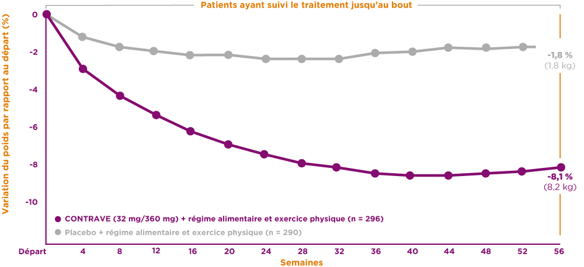
CONTRAVE a permis une perte de poids beaucoup plus marquée par rapport au placebo
La variation moyenne du poids corporel était de −5,4 % dans le groupe CONTRAVE à 32 mg/360 mg
par rapport à −1,3 % dans le groupe placebo (principal critère d’évaluation, population en ITT).
Étude COR-I : Variation moyenne du poids après 56 semaines dans la population
des patients ayant suivi le traitement jusqu’au bout ¹*
Perte de poids 4 fois plus
importante avec CONTRAVE
dans la population en ITT
(principal critère d’évaluation, LOCF)
−1,3 % (1,4 kg)
placebo
−5,4 % (5,5 kg)
CONTRAVE
(p < 0,001)
50,1 % des patients du groupe placebo et 49,2 % des patients
du groupe CONTRAVE ont abandonné le traitement.
ITT : intention de traiter; LOCF : méthode de la dernière observation reportée
D’après la monographie de produit.
* Étude de phase 3 multicentrique, à double insu et contrôlée par placebo d’une durée de 56 semaines, menée chez des patients atteints d’obésité (IMC de 30 kg/m² ou plus) ou en surpoids (IMC de 27 kg/m² ou plus) et présentant au moins une comorbidité (hypertension ou dyslipidémie). Les patients étaient répartis aléatoirement pour recevoir de la naltrexone (16 à 50 mg/jour) ou du bupropion (300 à 400 mg/jour) ou un placebo. Les résultats présentés concernent la dose quotidienne recommandée de deux comprimés dosés à 8 mg/90 mg deux fois par jour, soit une dose totale de 32 mg/360 mg. Le traitement a été instauré avec une période d’augmentation de la dose de 3 semaines suivie d’un traitement continu pendant une période d’environ 1 an. Le traitement comprenait un programme dans lequel les patients devaient se soumettre à un régime alimentaire hypocalorique correspondant à une diminution de l’apport calorique d’environ 500 kcal/jour, à des conseils comportementaux et à une augmentation de leur niveau d’activité physique. Les deux critères d’évaluation co-principaux étaient la variation en pourcentage du poids corporel par rapport à la valeur de départ et la proportion de sujets obtenant une diminution totale ≥ 5 % de leur poids corporel. Poids corporel moyen au départ dans les groupes CONTRAVE et placebo : 99,8 kg (n = 538) et 99,5 kg (n = 536), respectivement. Autres valeurs initiales moyennes dans les groupes CONTRAVE et placebo : tour de taille (cm), 108,8 et 110,0, respectivement; triglycérides (mmol/L), 1,3 et 1,3; C-HDL (mmol/L), 1,3 et 1,3; C-LDL (mmol/L), 3,1 et 3,1; pression artérielle systolique (mmHg), 118,9 et 119,0; pression artérielle diastolique (mmHg), 77,1 et 77,3; fréquence cardiaque (bpm), 72,1 et 71,8.

Slide 5
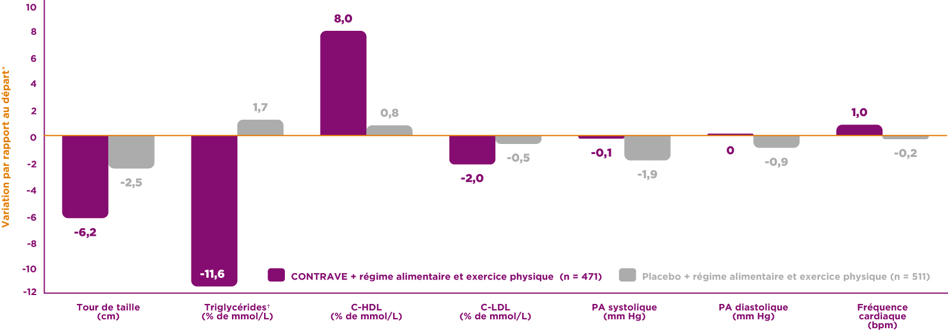
Effets démontrés de CONTRAVE sur les paramètres cardiovasculaires et métaboliques
Les effets de CONTRAVE sur la morbidité et la mortalité cardiovasculaires n’ont pas été établis.
Étude COR-I : Variation entre le début de l’étude et la semaine 56 chez les patients non diabétiques atteints d’obésité ou en surpoids¹
C-HDL : cholestérol à lipoprotéines de haute densité; C-LDL : cholestérol à lipoprotéines de faible densité; PA : pression artérielle
D’après la monographie de produit.
* Moyennes selon la méthode des moindres carrés, provenant de tous les sujets répartis aléatoirement qui présentaient une mesure du poids corporel prise au début de l’étude et au moins une mesure faite au cours du traitement par le médicament à l’étude. Selon la méthode LOCF où la dernière observation sous traitement était reportée.
† Les valeurs correspondent aux valeurs médianes initiales, à la variation médiane en % et aux estimations de Hodges-Lehmann de la différence médiane entre les traitements.

Slide 6
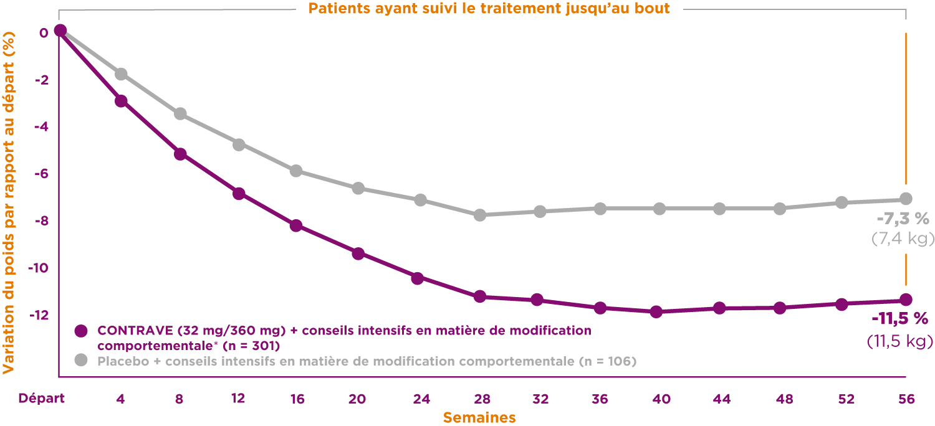
CONTRAVE a permis une perte de poids significativement supérieure comparativement au placebo
Conjointement à des conseils intensifs en matière de modification comportementale*
La variation moyenne du poids corporel était de −8,1 % dans le groupe CONTRAVE à 32 mg/360 mg par rapport à −4,9 % dans le groupe placebo (principal critère d’évaluation, population en ITT).
Étude COR-BMOD : Variation moyenne du poids après 56 semaines dans
la population des patients ayant suivi le traitement jusqu’au bout^{1†}
Perte de poids significativement plus importante avec
CONTRAVE
dans la population en ITT
(principal critère d’évaluation, LOCF)
−4,9 % (5,0 kg)
placebo
−8,1 % (8,1 kg)
CONTRAVE
(p < 0,001)
41,6 % des patients du groupe placebo et 42,1 % des patients du groupe CONTRAVE ont abandonné
le traitement.
ITT : intention de traiter; LOCF : méthode de la dernière observation reportée
D’après la monographie de produit.
* Programme intensif de modification comportementale consistant en 28 séances de conseils en groupe sur 56 semaines ainsi que la prescription d’un régime alimentaire et d’un programme d’exercice.
† Étude de phase 3 multicentrique, à double insu et contrôlée par placebo d’une durée de 56 semaines, menée chez des patients atteints d’obésité (IMC de 30 kg/m² ou plus) ou en surpoids (IMC de 27 kg/m² ou plus) et présentant au moins une comorbidité (hypertension ou dyslipidémie). Les patients étaient répartis aléatoirement pour recevoir de la naltrexone (16 à 50 mg/jour) ou du bupropion (300 à 400 mg/jour) ou un placebo. Les résultats présentés concernent la dose quotidienne recommandée de deux comprimés dosés à 8 mg/90 mg deux fois par jour, soit une dose totale de 32 mg/360 mg. Le traitement a été instauré avec une période d’augmentation de la dose de 3 semaines suivie d’un traitement continu pendant une période d’environ 1 an. Le traitement comprenait un programme intensif de modification comportementale consistant en 28 séances de conseils en groupe sur 56 semaines ainsi que la prescription d’un régime alimentaire et d’un programme d’exercice. Les deux critères d’évaluation co-principaux étaient la variation en pourcentage du poids corporel par rapport à la valeur de départ et la proportion de sujets obtenant une diminution totale ≥ 5 % de leur poids corporel. Poids corporel moyen au départ dans les groupes CONTRAVE et placebo : 100,3 kg (N = 565) et 101,8 kg (N = 196), respectivement. Autres valeurs initiales moyennes dans les groupes CONTRAVE et placebo : tour de taille (cm), 109,3 et 109,0, respectivement; triglycérides (mmol/L), 1,24 et 1,16; C-HDL (mmol/L), 1,6 et 1,4; C-LDL (mmol/L), 2,8 et 2,8; pression artérielle systolique (mmHg), 116,9 et 116,7; pression artérielle diastolique (mmHg), 78,2 et 77,2; fréquence cardiaque (bpm), 70,7 et 70,4.

Slide 7
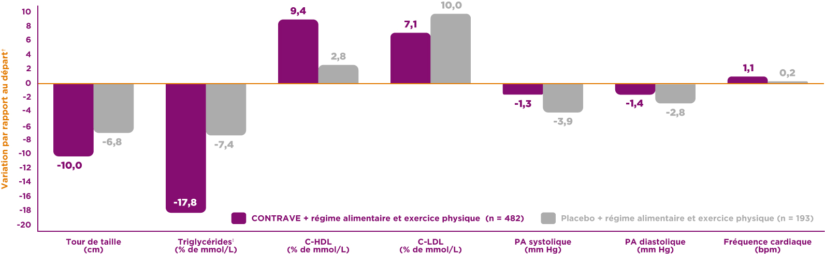
Effets démontrés de CONTRAVE sur les paramètres cardiovasculaires et métaboliques dans le cadre de l’étude COR-BMOD
Conjointement à des conseils intensifs en matière de modification comportementale*
Les effets de CONTRAVE sur la morbidité et la mortalité cardiovasculaires n’ont pas été établis.
Étude COR-BMOD : Variation entre le début de l’étude et la semaine 56 chez les patients non diabétiques atteints d’obésité ou en surpoids¹
C-HDL : cholestérol à lipoprotéines de haute densité; C-LDL : cholestérol à lipoprotéines de faible densité; PA : pression artérielle
* Programme intensif de modification comportementale consistant en 28 séances de conseils en groupe sur 56 semaines ainsi que la prescription d’un régime alimentaire et d’un programme d’exercice.
† Moyennes selon la méthode des moindres carrés, provenant de tous les sujets répartis aléatoirement qui présentaient une mesure du poids corporel prise au début de l’étude et au moins une mesure faite au cours du traitement par le médicament à l’étude. Selon la méthode LOCF où la dernière observation sous traitement était reportée.
‡ Les valeurs correspondent aux valeurs médianes initiales, à la variation médiane en % et aux estimations de Hodges-Lehmann de la différence médiane entre les traitements.

Slide 8
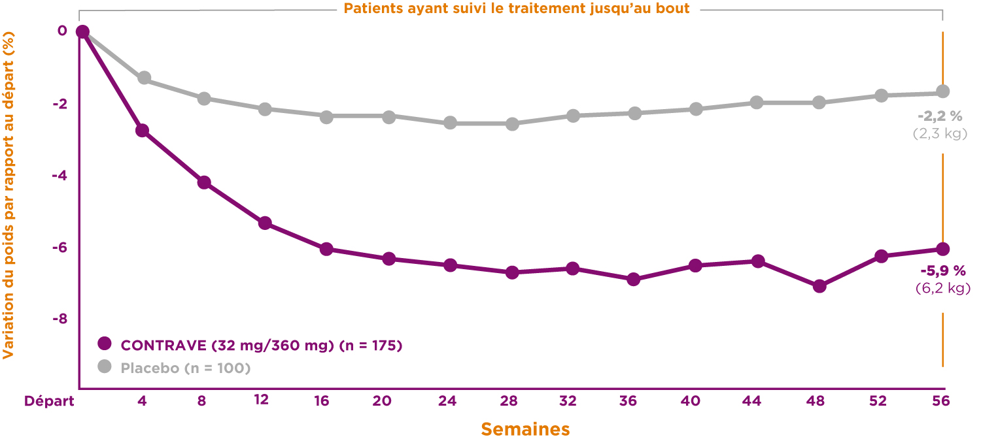
CONTRAVE a permis une perte de poids significativement supérieure comparativement au placebo
Patients atteints d’obésité ou en surpoids et atteints de diabète de type 2
La variation moyenne du poids corporel était de −3,7 % dans le groupe CONTRAVE à 32 mg/360 mg
par rapport à −1,7 % dans le groupe placebo (principal critère d’évaluation, population en ITT).
Étude COR-Diabetes : Variation moyenne du poids après 56 semaines dans la population
des patients ayant suivi le traitement jusqu’au bout¹*
Perte de poids 2,2 fois plus importante avec CONTRAVE
dans la population en ITT
(principal critère d’évaluation, LOCF)
−1,7 % (1,8 kg)
placebo
−3,7 % (3,9 kg)
CONTRAVE
(p < 0,001)
41,2 % des patients du groupe placebo et 47,8 % des patients du groupe CONTRAVE ont abandonné
le traitement.
ITT : intention de traiter; LOCF : méthode de la dernière observation reportée
D’après la monographie de produit.
* Étude de phase 3 multicentrique, à double insu et contrôlée par placebo d’une durée de 56 semaines, menée chez des patients obèses (IMC de 30 kg/m² ou plus) ou en surpoids (IMC de 27 kg/m² ou plus), atteints de diabète de type 2 avec ou sans hypertension ou dyslipidémie et n’ayant pas atteint la cible glycémique, soit un taux d’HbA_{1c} inférieur à 7 %, avec ou sans la prise d’antidiabétiques oraux. Les patients étaient répartis aléatoirement pour recevoir de la naltrexone (16 à 50 mg/jour) ou du bupropion (300 à 400 mg/jour) ou un placebo. Les résultats présentés concernent la dose quotidienne recommandée de deux comprimés dosés à 8 mg/90 mg deux fois par jour, soit une dose totale de 32 mg/360 mg. Le traitement a été instauré avec une période d’augmentation de la dose de 3 semaines suivie d’un traitement continu pendant une période d’environ 1 an. Le traitement comprenait un programme dans lequel les patients devaient se soumettre à un régime alimentaire hypocalorique correspondant à une diminution de l’apport calorique d’environ 500 kcal/jour, à des conseils comportementaux et à une augmentation de leur niveau d’activité physique. Les deux critères d’évaluation co-principaux étaient la variation en pourcentage du poids corporel par rapport à la valeur de départ et la proportion de sujets obtenant une diminution totale ≥ 5 % de leur poids corporel. Poids corporel moyen au départ dans les groupes CONTRAVE et placebo : 104,2 kg (N = 321) et 105,3 kg (N = 166), respectivement. Autres valeurs initiales moyennes dans les groupes CONTRAVE et placebo : taux d’HbA_{1c} (%), 8,0 et 8,0, respectivement; glycémie à jeun (mmol/L), 8,9 et 9,1; tour de taille (cm), 115,6 et 114,3; triglycérides (mmol/L), 1,7 et 1,9; C-HDL (mmol/L), 1,2 et 1,2; C-LDL (mmol/L), 2,6 et 2,6; pression artérielle systolique (mmHg), 125,0 et 124,5; pression artérielle diastolique (mmHg), 77,5 et 77,4; fréquence cardiaque (bpm), 72,9 et 73,1.

Slide 9
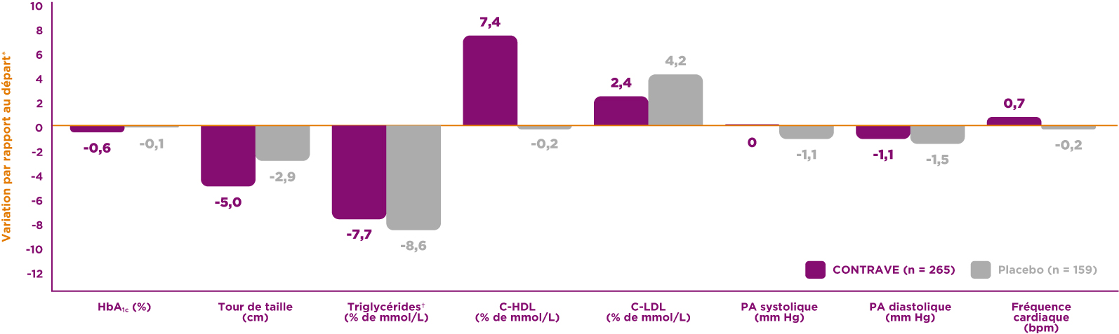
Effets démontrés de CONTRAVE sur les paramètres cardiovasculaires et métaboliques dans le cadre de l’étude COR-Diabetes
Les effets de CONTRAVE sur la morbidité et la mortalité cardiovasculaires n’ont pas été établis.
Étude COR-Diabetes : Variation entre le début de l’étude et la semaine 56 chez les patients atteints d’obésité ou en surpoids et atteints de diabète de type 2¹
C-HDL : cholestérol à lipoprotéines de haute densité; C-LDL : cholestérol à lipoprotéines de faible densité; HbA_{1c} : hémoglobine glyquée; PA : pression artérielle
* Moyennes selon la méthode des moindres carrés, provenant de tous les sujets répartis aléatoirement qui présentaient une mesure du poids corporel prise au début de l’étude et au moins une mesure faite au cours du traitement par le médicament à l’étude. Selon la méthode LOCF où la dernière observation sous traitement était reportée.
† Les valeurs correspondent aux valeurs médianes initiales, à la variation médiane en % et aux estimations de Hodges-Lehmann de la différence médiane entre les traitements.

Slide 10
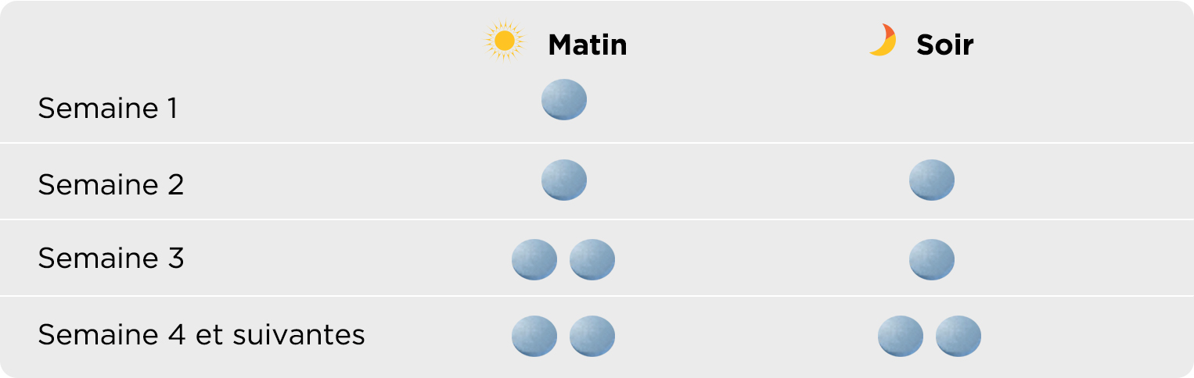
Dose quotidienne recommandée : deux comprimés deux fois par jour¹
La dose de CONTRAVE doit être augmentée selon le calendrier suivant :
Afin de réduire au minimum le risque de convulsions, il ne faut pas dépasser la dose quotidienne maximale recommandée.
La réponse au traitement doit être évaluée après 12 semaines de traitement à la dose d’entretien. Si un patient n’a pas perdu au moins 5 % de son poids initial, il faut arrêter l’administration de CONTRAVE, car il est peu vraisemblable que le patient obtiendra et maintiendra une perte de poids significative sur le plan clinique en prolongeant le traitement.
Des modifications posologiques sont nécessaires chez les patients atteints d’insuffisance hépatique (dose maximale de 1 comprimé le matin chez les patients atteints d’insuffisance hépatique légère ou modérée) ou d’insuffisance rénale (dose maximale de 2 comprimés, un le matin et un le soir, chez les patients atteints d’insuffisance rénale modérée ou sévère) et dans les cas d’une utilisation concomitante d’inhibiteurs de l’isozyme CYP2B6 (dose maximale de 2 comprimés, un le matin et un le soir).
Il faut surveiller de près tous les patients qui présentent une insuffisance hépatique ou rénale afin de déceler les effets indésirables (p. ex., insomnie, bouche sèche, convulsions) pouvant indiquer des concentrations élevées du médicament ou de ses métabolites.
CONTRAVE ne doit pas être pris avec des repas riches en gras. Les comprimés ne doivent pas être coupés, mâchés ou broyés.
La pression artérielle et le pouls doivent être mesurés avant d’instaurer le traitement par CONTRAVE et doivent être surveillés aux intervalles réguliers habituels dans
la pratique clinique. CONTRAVE ne doit pas être administré aux patients atteints d’hypertension non maîtrisée et doit être utilisé avec prudence chez les patients dont l’hypertension est maîtrisée avant le traitement.
Veuillez consulter la monographie de produit pour obtenir tous les renseignements sur la posologie et l’administration.

Slide 11




Soutien personnalisé en complément du traitement pour vos patients
Soutien financier pour couvrir jusqu’à 20 % du coût total de l’ordonnance à la pharmacie
Parce que l’expérience de gestion du poids
est unique pour chacun
Les infirmières-conseils prennent le temps de comprendre l’expérience personnelle de votre patient pendant des appels téléphoniques réguliers.
Des courriels hebdomadaires contenant des bulletins et des vidéos proposent de la formation continue et du soutien entre les visites.
Encadrement continu, personnalisé et motivationnel par une infirmière-conseil assignée
Contenu éducatif et motivationnel élaboré par un expert trié sur le volet en matière d’obésité et de gestion du poids
« C’était comme parler à une amie. Un rapport très chaleureux et personnalisé. »
Témoignage d’une véritable patiente. Peut ne pas être représentatif de l’expérience de tous les patients.

Slide 12
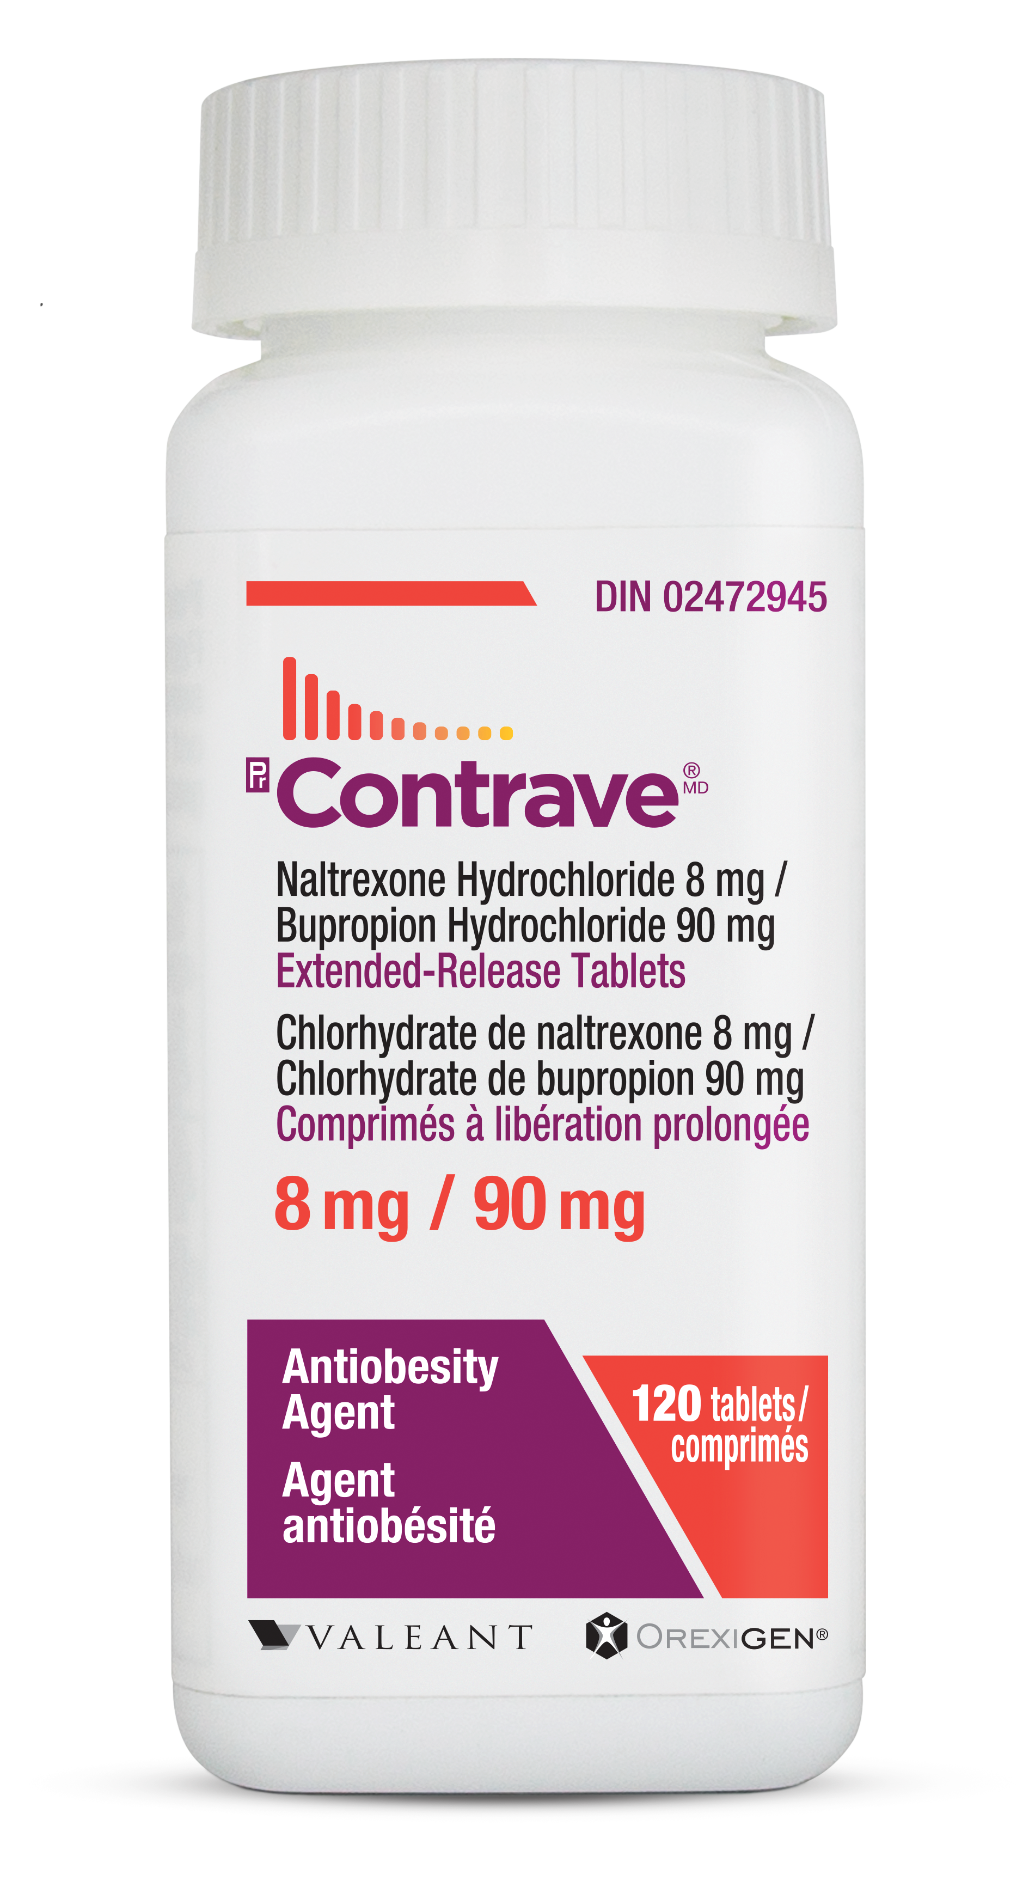

ExperienceContrave.ca
Aider les patients à s’engager dans leur parcours thérapeutique – méthode adaptée
à la pratique virtuelle
Les patients peuvent visiter le site d’inscription ExperienceContrave.ca et demandent leur carte de prestations du programme de soutien CONTRAVE.
Les patients présentent leur carte de prestations du programme de soutien CONTRAVE à leur pharmacien pour recevoir gratuitement les comprimés de leur premier mois de traitement par CONTRAVE.
Les patients peuvent s’inscrire pour obtenir un soutien motivationnel et financier continu dans le cadre du programme de soutien CONTRAVE.

Slide 13

Usage clinique :
Les effets de CONTRAVE sur la morbidité et la mortalité cardiovasculaires n’ont pas été établis
L’innocuité et l’efficacité de CONTRAVE en association avec d’autres produits destinés à la perte de
poids, incluant les médicaments sur ordonnance, les médicaments en vente libre et les préparations
à base de plantes médicinales, n’ont pas été établies
Gériatrie (≥ 65 ans) : Utiliser CONTRAVE avec précaution
Pédiatrie (< 18 ans) : CONTRAVE n’est pas indiqué pour utilisation chez les patients pédiatriques
Contre-indications :
Hypertension non maîtrisée
Trouble convulsif ou antécédents de trouble convulsive
Utilisation d’autres produits contenant du chlorhydrate de bupropion
Diagnostic actuel ou antérieur de boulimie ou d’anorexie mentale
Utilisation chronique d’agonistes des opioïdes ou opiacés ou d’agonistes partiels, ou sevrage
aigu des opiacés
Arrêt brutal de la consommation d’alcool ou de la prise de benzodiazépines ou d’autres sédatifs
ou des antiépileptiques
Administration concomitante d’inhibiteurs de la monoamine oxydase (IMAO)
Administration concomitante de thioridazine (un antipsychotique)
Grossesse
Insuffisance hépatique grave
Insuffisance rénale terminale
Mises en garde et précautions les plus importantes :
Association possible avec l’occurrence de changements comportementaux et émotifs, incluant l’automutilation : surveillez l’apparition d’idées suicidaires et de changements
émotionnels et comportementaux de nature agitative
Convulsions : afin de réduire au minimum le risque de convulsions, il ne faut pas dépasser la dose quotidienne maximale recommandée
Autres mises en garde et précautions pertinentes :
Interférence avec des produits médicamenteux contenant des opioïdes, vulnérabilité au
surdosage aux opioïdes et sevrage précipité des opioïdes
Augmentation de la pression artérielle ou de la fréquence cardiaque; CONTRAVE ne doit pas être
administré aux patients atteints d’hypertension non maîtrisée et doit être utilisé avec prudence chez ceux
dont l’hypertension est maîtrisée
Dépendance/tolérance
Risque d’hypoglycémie chez les patients atteints de diabète de type 2 sous traitement antidiabétique
Hépatotoxicité; l’utilisation de CONTRAVE doit être cessée en cas de symptômes ou de signes d’hépatite aiguë
Médicaments métabolisés par le CYP2D6; CONTRAVE ne doit pas être utilisé en association avec le tamoxifène
Glaucome par fermeture de l’angle
Activation maniaque et hallucinations
Réactions allergiques
CONTRAVE ne devrait pas être utilisé par les femmes qui allaitent
Il faut surveiller de près les patients qui présentent une insuffisance hépatique ou rénale; l’ajustement posologique est nécessaire chez les patients atteints d’insuffisance hépatique légère à modérée et chez les patients atteints d’insuffisance rénale modérée à sévère
CONTRAVE contient du lactose
Pour en savoir plus :
Pour obtenir des renseignements importants sur les effets indésirables, les interactions médicamenteuses et
la posologie qui n’ont pas été abordés dans le présent document, veuillez consulter la monographie de produit. Vous pouvez également obtenir la monographie de produit en appelant au 1-800-361-4261.
Références :
Monographie de CONTRAVE. Bausch Health, Canada Inc.
Wharton S, Lau DCW, Vallis M et al. Obesity in adults: a clinical practice guidelines. CMAJ 2020;192:E875-91.
Kirk S, Ramos Salas X, Alberga AS, Russl-Mayhew S. Réduction des préjugés liés au poids dans la gestion de l’obésité, les pratiques et les politiques relatives à cette dernière. Disponible au : https://obesitycanada.ca/fr/deslignesdirectrices/prejuges/. Consulté le 8 décembre 2020.
Pedersen SD, Manjoo P, Wharton S. Lignes directrices canadiennes de pratique clinique de l’obésité chez l’adulte. Pharmacothérapie et gestion de l’obésité. Disponible au : https://obesitycanada.ca/fr/deslignesdirectrices/pharmacologie/. Consulté le 26 octobre 2020.
CONTRAVE et le logo CONTRAVE sont des marques déposées de Nalpropion Pharmaceuticals, Inc. utilisées sous licence.
© 2021 Bausch Health, Canada Inc., Laval (Québec) H7L 4A8. Tous droits réservés.
L’information est destinée uniquement aux résidents du Canada.

